Slide 1
Розв’язування компетентнісних задач
За новою програмою
Етапи та приклад створення розв’язків компетентнісних задач з використанням програмного середовища Lazarus

Slide 2
У 8 класі ви розв'язували задачі, які називають компетентнісними.
Нагадаємо, шо компетентнісними називають задачі з різних галузей діяльності людини, які потребують від людини вміння використовувати набуті знання на практиці. їх розв'язок полягає у вирішенні деякої життєвої проблеми із застосуванням знань, умінь та навичок, які ви отримали на уроках з різних предметів.
Значна частина таких задач не обмежуються предметною областю одного навчального предмета, а є міжпредметними.

Slide 3
Розв'язування компетентнісних задач
Задачі, які пропонуються нижче, передбачають використання умінь здійснювати:
пошук, відбір, критичний аналіз потрібних відомостей,
їх опрацювання та подання результатів опрацювання з використанням відповідних інформаційно-комунікаційних технологій.

Slide 4
У 9-му класі на уроках інформатики ви ознайомилися з новими видами програмного забезпечення:
програмами для забезпечення обміну даними в комп'ютерних мережах
пошуку й захисту даних
створення комп'ютерних моделей
опрацювання комп'ютерних публікацій
опрацювання векторних зображень
розміщення різноманітних даних в Інтернеті
опрацювання даних у «хмарах» і групах тощо
М.Коцюбинська гімназія

Slide 5
Удосконалили свої знання та вміння:
З програмування
Опрацювання числових даних
Опрацювання презентацій
Під час розв'язування компетентнісних задач ви повинні продемонструвати вміння застосовувати це програмне забезпечення.
М.Коцюбинська гімназія

Slide 6
Ви вже знаєте етапи розв'язування компетентнісних задач, нагадаємо їх та програмне забезпечення, що може бути використано на кожному з них.
Етапи розв’язування задач
Приклади програмного забезпечення, джерел даних
Змістовний аналіз, формулювання задачі
Пошукові системи, добірки посилань, пошукові каталоги, експертні системи, бібліотеки
Пошук інформаційних матеріалів
М.Коцюбинська гімназія

Slide 7
Продовження…
Побудова інформаційної моделі задачі
Редактор карт знань, графічний редактор, текстовий процесор,
редактор презентацій
Вибір засобів опрацювання даних
Текстовий процесор, табличний процесор, графічний редактор, середовище програмування, програми опрацювання мультимедійних даних тощо
Опрацювання даних
М.Коцюбинська гімназія

Slide 8
Продовження…
Подання результатів розв'язування задачі
Текстовий процесор, табличний процесор, графічний редактор, середовище програмування, програми опрацювання мультимедійних даних, редактор презентацій чи публікацій
М.Коцюбинська гімназія

Slide 9
Розглянемо компетентнісну задачу.
Завдання. Створити програму, яка реалізує гру «Морський бій».
М.Коцюбинська гімназія

Slide 10
Постановка задачі. Двовимірний масив А розмірністю 6x6 випадковим чином заповнено нулями та одиницями.
Якщо A(i,j) = 1, то у відповідній позиції знаходиться корабель. Гравець задає координати елементу масиву і «стріляє».
Якщо елемент з указаними індексами дорівнює 1
Якщо A(i,j)=0
то виводиться повідомлення «Влучив!», значення лічильника влучень збільшується на 1
виводиться повідомлення
«Не влучив!», місце влучення позначається кружком.
М.Коцюбинська гімназія

Slide 11
Якщо гравець робить три невдалі спроби, виводиться повідомлення
Якщо ж значення лічильника влучень зрівняється з кількістю кораблів, виводиться повідомлення
«Ти програв!»
«Ти виграв!»
М.Коцюбинська гімназія

Slide 12
Побудова інформаційної моделі
Параметри | Значення
x, y – координати комірок (позиція корабля)
Sum — кількість кораблів на полі для гри. К — кількість влучень. sproba — кількість невлучних пострілів поспіль | Розрахункові дані
Повідомлення «Ти програв!», «Ти виграв!» | Результати
Якщо А[х,у] = 1, то К := К+1, А[х,у] := 2; інакше sproba := sproba+1; A[x,y] := 3; Якщо К = Sum, то виводиться повідомлення «Ти виграв!»; Якщо sproba = 3, то виводиться повідомлення «Ти програв!» | Зв’язок між величинами
0 <= і <= 5 0 <= j <= 5 | Обмеження на допустимі дані
М.Коцюбинська гімназія

Slide 13
Визначення засобів опрацювання даних
1
Підготовка графічних файлів за допомогою графічного редактора.
2
Пошук в Інтернеті й опрацювання інформації про відображення графічних даних у комірках об'єкта StringGrid.
3
Створення проекту в середовищі програмування Lazarus.
М.Коцюбинська гімназія

Slide 14
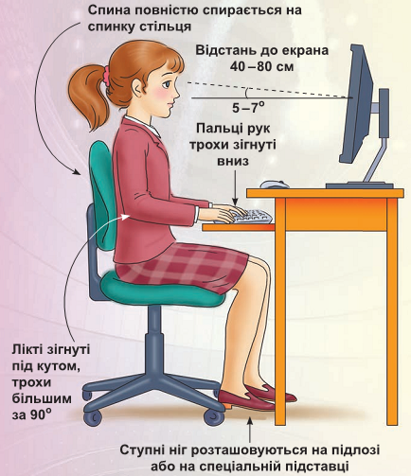

Slide 15
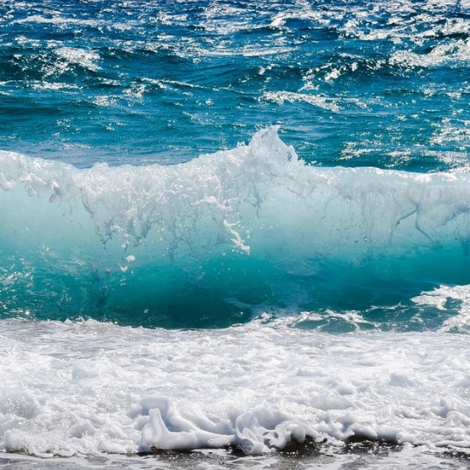
Поетапне виконання задачі засобами ІКТ
Підготовка зображень. У графічному редакторі підготуйте чотири малюнки (наприклад, як на рисунку) для відображення різних етапів гри.
М.Коцюбинська гімназія

Slide 16
Пошук і повторення матеріалу
1. Опрацювання двовимірних масивів.
2. Використання компонентів Image, Edit, Button.
3. Відображення графічних даних у комірках об'єкта StringGrid.
М.Коцюбинська гімназія

Slide 17
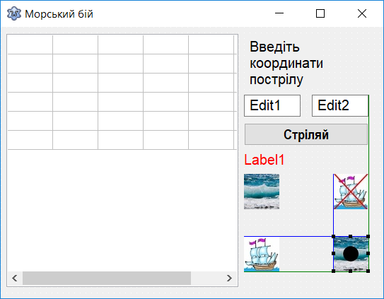
Створення програми
Розробіть інтерфейс програми. Можливий вигляд вікна програми наведено на рисунку.
Опишіть як глобальні такі змінні:
var Form1: TForm1;
А: array[0..5, 0..5] of Integer;
k, sum, sproba: Integer;
М.Коцюбинська гімназія

Slide 18
У процедурі обробки події OnCreate для форми запрограмуйте заповнення випадковим чином нулями та одиницями масиву А і відображення значень A[i,j] у таблиці StringGrid.
procedure TForm1.FormCreate(Sender: TObject);
var i, j: Integer;
begin
k := 0; sum := 0; sproba := 0;
For і := 0 to 5 do begin
StringGrid1.ColWidths[i] := 50;
StringGrid1.RowHeights[i] := 50;
end;
М.Коцюбинська гімназія

Slide 19
(Продовження…)
Randomize;
For і := 0 to 5 do
For j:=0 to 5 do begin
A[i,j] := Random(2);
sum := sum+A[i,j];
StringGrid1.Cells[j,i] := IntToStr(A[i,j]);
end;
end;
М.Коцюбинська гімназія

Slide 20
Для виведення малюнків у комірки StringGrid створіть для цього об'єкта обробник події OnDrawCelL Процедура StringGrid1DrawCell викликається під час кожного звернення до комірки StringGrid1.Cells[j,i], значення індексів комірки (j,i) надаються параметрам aCol, aRow. Залежно від текстового значення StringGrid1.Cells[j,і] до комірки виводиться малюнок з одного з об'єктів Image. Запишіть програмний код:
procedure TForm1.StringGrid1DrawCell(Sender: TObject; aCol, aRow: Integer;
aRect: TRect; aState: TGridDrawState);
begin
М.Коцюбинська гімназія

Slide 21
(Продовження…)
If StringGrid1.Cells[aCol, aRow] = ‘1’ Then begin
If sproba < 3 Then // якщо гру не закінчено, малюнок «Хвилі»
StringGrid1.Canvas.StretchDraw(aRect, Image1.Picture.Graphic)
Else StringGrid1.Canvas.StretchDraw(aRect,Image3.Picture.Graphic); end;
If StringGrid1.Cells[aCol, aRow] = '2' Then // якщо влучив
StringGrid1.Canvas.StretchDraw(aRect, Image2.Picture.Graphic);
If StringGrid1.Cells[aCol, aRow] = '0' Then
StringGrid1 .Canvas.StretchDraw(aRect, Image1.Picture.Graphic);
If StringGrid1.Cells[aCol, aRow] = ‘3' Then // якщо не влучив
StringGrid1.Canvas.StretchDraw(aRect, Image4.Picture.Graphic);
end;
М.Коцюбинська гімназія

Slide 22
Реалізація алгоритму гри здійснюється в обробнику події для кнопки Стріляй!:
procedure TForm1.Button1Click(Sender: TObject);
var x, у, і, j: Integer;
begin
x := StrToInt(Edit1.Text); // введення координат корабля
у := StrToInt(Edit2.Text);
If a[x,y] = 1 Then begin sproba := 0; к := k+1; a[x,y] := 2; StringGrid1.Cells[y,x] := IntToStr(A[x,y]); end
Else If a[x,y] = 0 Then begin a[x,y] := 3;
StringGrid1.Cells[y,x] := IntToStr(A[x,y]);
sproba := sproba+1;
Label2.Caption := 'Мимо!'; end;
М.Коцюбинська гімназія

Slide 23
If sproba = 3 Then begin Label2.Caption := Ти програв!’;
Edit1.Visible := False; Edit2.Visible := False;
Button1.Visible := False;
{ якщо гру програно, виводяться кораблі, в які не влучили }
For і := 0 to 5 do
For j := 0 to 5 do StringGrid1.Cells[j,i] := IntToStr(A[i,j]);
end;
If к = sum Then begin Label2.Caption := ‘Ти виграв!’;
Edit1.Visible := False; Edit2.Visible: = False;
Button1.Visible := False; sproba :=- 3; // кінець гри
end;
end;
М.Коцюбинська гімназія

Slide 24
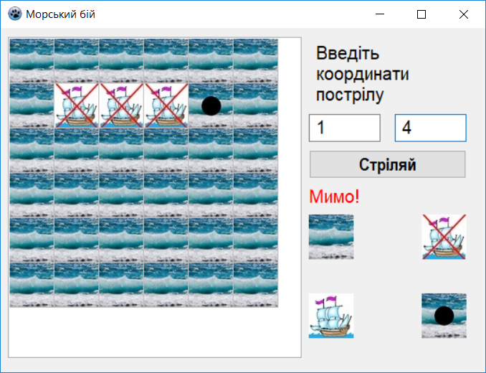
Аналіз результатів. Перевірте роботу програми. Оцініть повноту і вірогідність результатів розв'язання задачі.
М.Коцюбинська гімназія

Slide 25
Розгадайте ребус
Відгадайте ребус
Задача
М.Коцюбинська гімназія
«Ребуси українською» © rebus1.com

Slide 26
Домашнє завдання
Проаналізувати
§ 31, ст. 205-206
М.Коцюбинська гімназія

Slide 27
Дякую за увагу!
За новою програмою
М.Коцюбинська гімназія

